Slide 1
Проектиране на клиент-сървър и рафт(Tiered) архитектури
Владислава Маркова, четвърти курс, втори поток, ф.н.81271
Курс: Софтуерни архитектури - практикум зимен семестър
2020/2021

Slide 2
Софтуерна архитектура
Понятие за СА(software architecture):
-Съвкупност от важни решения за организацията на софтурните системи, включваща проектиране, анализиране и документиране на системни структури от високо ниво
Чрез софтуерната архитектура се вземат структурни решения, които са скъпи за промяна след реализация
Архитектурата на софтуера е метафора, аналогично на архитектурата на сгради и съоръжения

Slide 3
Предмет и основни видове СА
Съгласно Software Engineering Institute: “Архитектура на дадена софтуерна система е съвкупност от структури, показващи различните софтуерни елементи на системата, външно видимите им свойства и връзките между тях”
Предмет на СА е поведението и връзките между различни елементи, разглеждани като “черни кутии”
Stakeholders - Заинтересовани лица
Успешен проект и разработка могат да се изградят само ако е налице идейна цялост и се следва определен архитектурен стил
Организационна архитектура (Enterprise architecture)
основните процеси, технологичните и бизнес-стратегии в дадена организация
Системна архитектура (System architecture)
организацията на програмите и инфраструктурата, върху която те се изпълняват
Архитектура на приложението (Application architecture)
- организация на приложение, подсистема или компонент
Предмет
Видове

Slide 4
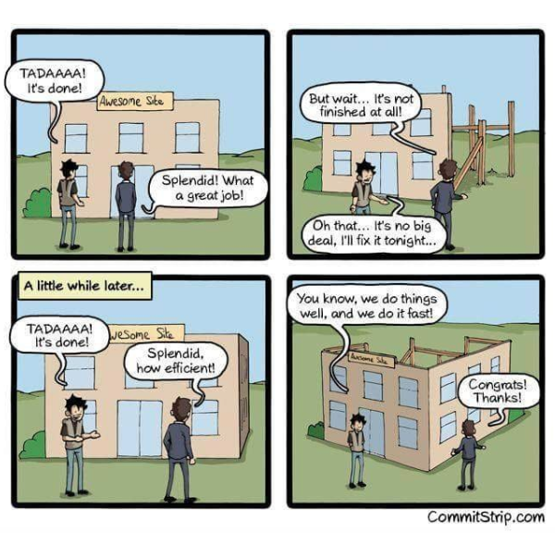
Проектиране и двигатели(архитектурни драйвери)
Процес на определяне на подсистемите, които съставляват системата и рамката на управление и комуникация
Цикличен и инкрементален процес
Най-важните изисквания, които имат общо към създаването на СА
Трябва да се намерят в началото на проекта, с времето - все по-трудни за промяна с реализацията на проекта, а оттам - влияние върху изменяемостта и гъвкавостта
Функционални и нефункционални изисквания:
Технически ограничения (Technical Constraints)
Ограничения, наложени от бизнеса (Business Constraints)
Качествени атрибути(Quality Attributes)
Проектиране и драйвери
Проектиране???

Slide 5
Архитектурни структури
Структура –съвкупност от софтуерни елементи, техните външно видими свойства и връзките между тях
Изглед (view)–конкретно документирано представяне на дадена структура
Три групи:
Модулни структури
Структури на процесите
Структури на разположението
Елементите в модулните структури са модули –единици работа за изпълнение
Декомпозиция на модулите –връзките между модулите са от вида “X е под-модул на Y”;
Употреба на модулите –връзките между модулите са от вида “X използва Y”
Структурата на слоевете- частен случай на Употреба на модулите
Йерархия на класовете- връзките между класовете са от вида “класът X наследява класа Y”и “обекта X е инстанция на клас Y”
Елементите са компоненти, проявяващи се по време на изпълнението (основните изчислителни процеси) и средствата за комуникация между процесите
Структура на процесите –елементите са процеси (компоненти) и операции-комуникационни, синхронизационни или блокиращи между тях (конектори), връзки (attachments)
Структура на потока на данните - реда на изпълнение на процесите, тяхната организация
Структури на разположението- връзката между софтуерните елементи и елементите на околната среда
Структура на внедряването –показва как софтуерът се разполага върху хардуера и комуникационното оборудване
Файлова структура –показва кой модул къде се помещава, по време на различните фази на реализация
Разпределение на работата –показва кой модул от кой екип се реализира
Изглед || структура
Видове на видовете

Slide 6
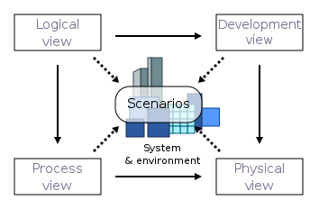
Модел на софтуерната архитектура – 4 + 1
Логически изглед
Изглед на процесите
Изглед на кода
Физически изглед
Случаите на употреба(Use cases)
Всички останали са в зависимост от тях

Slide 7
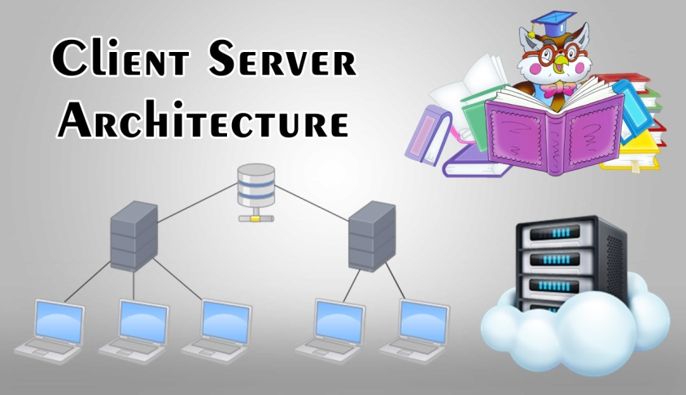
C&C (Component and connector) Клиент-сървър
Подходяща, ако системата е изградена като група от сътрудничещи си клиенти и сървъри
Компонентите са клиенти и сървъри, а конекторите са протоколи и съобщения, които се споделят, за да работи системата
Какво подпомага?
разделяне на проблемите - изменяемостта (modifiability)
физическото разпределение на изчислителния товар
балансирането на натоварването по време на изпълнение

Slide 8
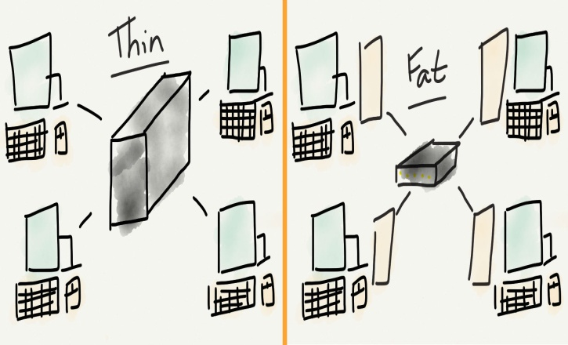
------> още малко информация - Стил клиент-сървър
Системата е проектирана като набор от сървъри, които предлагат услуги и редица клиенти, които използват тези услуги
За сървърите не е необходимо да имат информация за своите клиенти
Примери – email, network printnig, World Wide Web
Класическа реализация - тънък клиент (thin client)
Клиентът реализира функционалността на потребителския интерфейс
Сървърът реализира функцията за управлението на данни и приложната обработка
Тежките клиенти (fat clients) могат да внедрят част от функционалността за обработка на приложения

Slide 9
Малко история и съпоставка
Най-ранна форма на клиент-сървър архитектура – remote job entry(>= 1964)
Запитването представлява изпълнение на някаква работа, а отговорът-изходът
Цел/нужди-език за компютърно мрежово програмиране DEL(Decode-Encode Language)
Езикът приема команди от един компютър(user-host), който връша статус като отговор на потребителя, кодирайки командите в мрежови пакети
Друг DEL-съвместим компютър(server-host) получава тези пакети, декодира ги и връща форматирани данни на user-host-а, сойтветната DEL програма получава резултатите и ги представя на потребителя
Клиент-сървър транзакция
1969-United States Departament Of Defense установява ARPANET(предшественик на Internet)
Сравнение с peer-to-peer(P2P) архитектурата
В модела клиент-сървър-сървърът обикновено е проектиран да оперира като централизирана система, която работи с много клиенти. Изчислителната мощ, паметта и пространството трябва да бъдат много точно преценени
В peer-to-peer(P2P) компютрите извличат необходимите ресурси и комуникират в децентрализирана система
Директен обмен
При проваляне на един компютър, друг би могъл да продължи обсулжването
Клиент-сървър и мастър-слейв се считат за подкатегории на разпределените peer-to-peer(P2P) системи
---> Завръщане
<--- в бъдещето

Slide 10
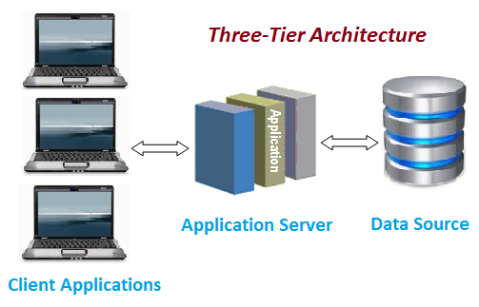
Трислоен клиент/сървър (three-tier client/server) модел
Модел на многослойна компютърна архитектура
Цялото приложение се разпределя в три различни изчислителни слоя или нива
Разделя слоевете на презентация, логика на приложение и обработка на данни на клиентски и сървърни устройства
В резултат имаме по-добри:
производителност
сигурност
повторна използваемост
преносимост
модулност + абстрактност

Slide 11
Предимства и недостатъци
?
Централизация на данните
Сигурност – при клиента и при сървърите
Лесна реализация на архивиране (back-up) и възстановяване (recovery)
Работният товар на сървъра може да нарасне прекалено при голям брой сървъри
Необходимост от излишък/отказоустойчивост (redundancy/faulttolerance) – при отказ(срив) на сървър
Предимства
Недостатъци

Slide 12
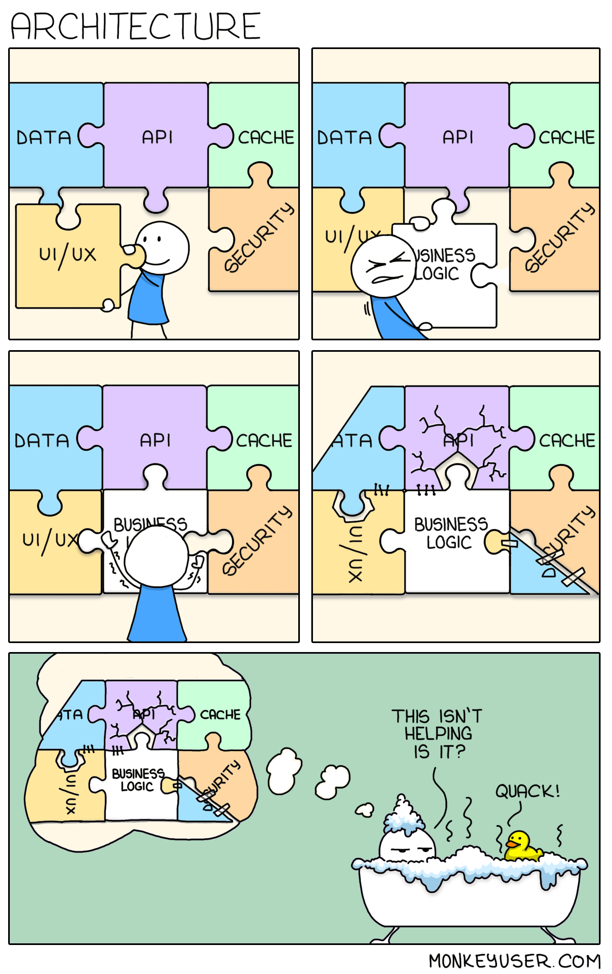
N-tier софтеурни архитектури
Стил, при който приложението се разделя на логически слоеве и физически рафтове
Словете-начин за разделяне на отговорностите и управление на зависимостите. Слой от по-висок ред може да използва услугите на по-нисък, но не и обратното
Рафтовете-физически отделени, работещи върху различни машини. Един рафт може да извика друг директно или да използва асинхронни заявки
Може всеки слой да бъде host-ван на отделен рафт, но не е задължително
Няколко слоя може да бъдат host-вани на един рафт
Физическото разделение на рафтовете подобрява мащабируемостта и устойчивостта. Но добавя и закъснение от допълнителната мрежова връзка
Затворени слоеве като тип архитектура
ограничава зависимостите между слоевете, по-преносими са
може да създаде ненужен мрежови поток, ако даден слой просто подава заявки към следващия слой
Отворени слове като тип архитектура
даден слой може да извиква всеки един от останалите слоеве под него
по-ефикасни са
Обобощение на (three-tier client/server)
Затворен и отворен стил

Slide 13
Кога да използваме N-tier СА? Предимства.
Обикновено се имплементират като infrastructure-as-service (IaaS) приложения, всяко работещо на отделно м-во от VMs
Не е задължително да е чист IaaS, предимство е да се използват управлявани услуги за някои части, специално кеширането, съобщенията и съхраняването на данни
Например N-tier архитектура за:
обикновени web приложения
мигриране на локални приложения към Azure
унифицирана разработка на локални и cloud(облачни) приложения
Преносимост между локални и облачни приложения и между облачни платформи
По-малък завой на приучаването за повечето разработчици
Естествена еволюция на традиционния модел на приложенията
Отворен към хетерогенни среди (Windows, Linux)
Използване
Предимства

Slide 14
------> още мъничко за N-tiers
Може да стигнем до междинен слой, който просто предава дадена информация, добавяйки излишно закъснение, без да върши полезна работа
Монолитният дизайн не позволява независимото разпределение на частите
Управлението на IaaS приложение влече много повече работа от използването на управлявани приложения
В една по-голяма система управляването на мрежовата сигурност би било доста трудно
Използване на автоматично мащабиране
Използване на асинхронни съобщения за отделяне на нива
Кеширане на полустатични данни
Конфигуриране на слоя на базата данни за по-добра достъпност
Поставяне на web application firewall (WAF) между front-end и Internet
Поставяне на всяко ниво в отделна подмрежа и използване на подмрежата като граница за сигурността
Ограничаване на достъпа до слой с данните, позволявайки заявки само от междинните слове(слой)
Предизвикателства
Добри практики

Slide 15
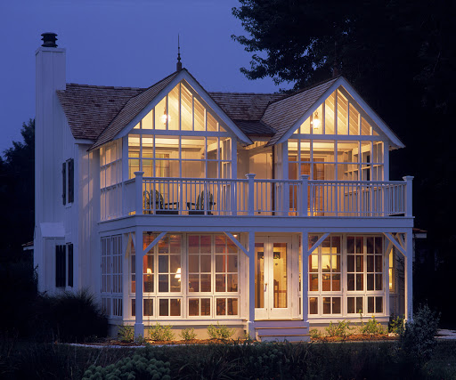
Client-Server & N-tier architectures
Client-Server
Сървърът изпълнява заявки, които се подават и използват от много потребители(2-Tier–Client&Server)
N-Tier
Включват сървър, много клиенти и база данни. Реално е Client-Server архитектура, комбинирана със архитектурата на слоевете

Slide 16
Източници
[1]доц. Бончев, Б., доц. Димов, А., Лекции по "Софтуерни архитектури", зимен семестър, 2020/2021
[2]Фиг.1, https://www.google.com/url?sa=i&url=https%3A%2F%2Fwww.pinterest.at%2Fpin%2F640777853213585024%2F&psig=AOvVaw3QmtRjbXIeOAsBPnL_AFZr&ust=1606214502721000&source=images&cd=vfe&ved=0CAIQjRxqFwoTCLC_-OS9mO0CFQAAAAAdAAAAABAD
[3]Фиг.2, https://www.google.com/url?sa=i&url=https%3A%2F%2Fen.wikipedia.org%2Fwiki%2FView_model&psig=AOvVaw1J6lXRzqM8DMD13qV5Wvar&ust=1606221855586000&source=images&cd=vfe&ved=0CAIQjRxqFwoTCJiziIDZmO0CFQAAAAAdAAAAABAE
[4]Фиг.3,
https://www.google.com/url?sa=i&url=https%3A%2F%2Fstratechery.com%2F2013%2Fthe-alleged-13-inch-ipad-and-the-triumph-of-thin-clients-finally%2F&psig=AOvVaw3eZ0G8HR-hcvPATOckGTO6&ust=1606224793167000&source=images&cd=vfe&ved=0CAIQjRxqFwoTCOj1wfDjmO0CFQAAAAAdAAAAABAO
[5]Фиг.4,
https://www.google.com/url?sa=i&url=https%3A%2F%2Fwww.softwaretestingclass.com%2Fwhat-is-difference-between-two-tier-and-three-tier-architecture%2Fthree-tier-architecture%2F&psig=AOvVaw162ClMbTcUVGX5Lzc4QfLv&ust=1606225821793000&source=images&cd=vfe&ved=0CAIQjRxqFwoTCIDzotLnmO0CFQAAAAAdAAAAABAi
[6]Фиг.5,
https://www.google.com/url?sa=i&url=https%3A%2F%2Fro.pinterest.com%2Fpin%2F484207397435294542%2F&psig=AOvVaw3vEjW8Gbl4NQ6Wv8O-zJmF&ust=1606234236121000&source=images&cd=vfe&ved=0CAIQjRxqFwoTCMjS5oaHme0CFQAAAAAdAAAAABAP
[7]Client-Server mo del– Wikipedia, https://en.wikipedia.org/wiki/Client–server_model
[8]N-tier architecture style – Azure application architecture guide|Microsoft Docs, https://docs.microsoft.com/en-us/azure/architecture/guide/architecture-styles/n-tier#:~:text=An%20N-tier%20architecture%20divides,layer%20has%20a%20specific%20responsibility.&text=A%20traditional%20three-tier%20application,tier%2C%20and%20a%20database%20tier
[9]Client-Server/N-tier system, http://www.dossier-andreas.net/software_architecture/tiers.html
[10]Remote Job Entry-Wikipedia, https://en.wikipedia.org/wiki/Remote_job_entry

